Slide 1


Cute:Bit
给小车增加喇叭
Q比特

Slide 2
01
情景描述
“
课程
思路
02
知识与概念
模块学习 声音与C调频率
指令学习 硬件连接
”
03
作品制作
1.编写第一小节
2.让小车载歌载舞
04
拓展与思考

Slide 3
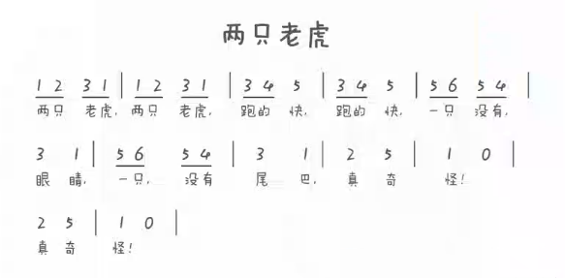
情景描述
有趣的小车除了具备直线、转弯、亮灯等功能以外，还可以拥有报警、载歌载舞的特技，本节课，让我们使用蜂鸣器给小车添加声音，让小车载歌载舞。本节课以《两只老虎》为例编写程序。

Slide 4
知识与概念
模块学习
蜂鸣器模块是一种能够发出指定频率声音的装置，由于结构简单、使用方便，因此在电子产品中应用非常广泛。
声音是由物体振动产生的声波。它有三个主观属性：音量、音调和音色。
音量指人耳感受到的声音强弱，也叫做“响度”；
音调指人耳能分辨一个声音调子的高低程度，主要由声音的频率决定；
音色指声音振动频率的特性，不同的物体由于材料、结构不同，发声时的振动频率特性不同，就会产生不同音色的声音。
对于蜂鸣器来说：驱动电流决定了所发声音的音量，驱动电流固定，所以音量固定；工作频率决定了所发声音的音调；它的内部结构与发声原理决定了所发声音的音色。
当我们使用好搭bit编程界面音乐类别指令下的指令编写音乐程序时，需要将蜂鸣器接在“P0”端口。

Slide 5
知识与概念
声音频率与C调音符
声音的音调与C调的音符有如下表所示的对应关系，可以参照这张表，编写一段能够演奏一个你最喜欢音符的程序脚本。
C调音符 | 1 | 2 | 3 | 4 | 5 | 6 | 7
音调 | 低C | 低D | 低E | 低F | 低G | 低A | 低B
C调音符 | 1 | 2 | 3 | 4 | 5 | 6 | 7
音调 | 中C | 中D | 中E | 中F | 中G | 中A | 中B
C调音符 | 1(•) | 2(•) | 3(•) | 4(•) | 5(•) | 6(•) | 7(•)
音调 | 高C | 高D | 高E | 高F | 高G | 高A | 高B

Slide 6



知识与概念
指令学习
”播放音调持续节拍”指令：这个指令属于“音乐”指令类别，使用这个指令可以设置蜂鸣器播放声音的音调和节拍，即播放一段时间的音调。有两个参数，一个参数是选择音调，一个是选择节拍。
“播放铃音”指令：这个指令属于“音乐”指令类别，使用这个指令可以让蜂鸣器持续播放某一音调，参数默认是“中C”,可以根据自己的需要选择音调。
“暂停播放节拍”指令：这个指令属于“音乐”指令类别，使用这个指令可以暂停音乐播放的时间为多少个节拍，默认参数是1节拍，可以根据需要修改节拍，设置暂停的时间。

Slide 7
知识与概念
硬件连接
将蜂鸣器模块连接在“P0”端口

Slide 8
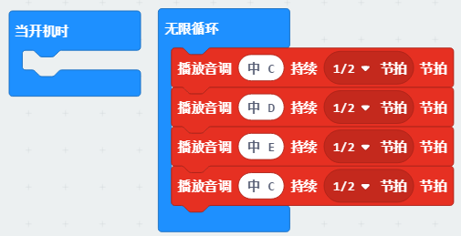
作品制作
1.编写第一小节
要让蜂鸣器演奏音符，可以在“无线循环”指令中，使用”播放音调持续节拍”指令。
修改指令的参数，我们来设置“两只老虎“歌曲的第一个音调，C调音符1对应音调是中C，我们设置最短的一个节拍为1/2。让蜂鸣器演奏“两只老虎”第一句“两只老虎”，要让蜂鸣器演奏多个音符，每个音符都应该使用“播放音调持续节拍”指令，修改参数音调和节拍，如下图所示就是演奏第一句歌曲的程序。
OUR

Slide 9
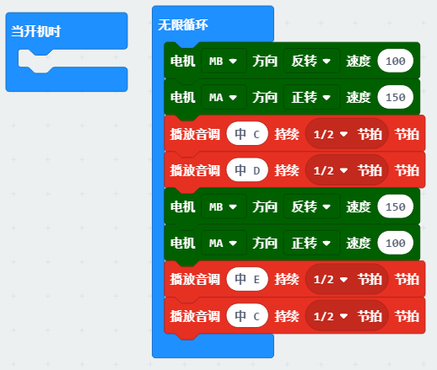
作品制作
2.让小车载歌载舞
小车演奏1 2节拍时，朝左前方行驶，演奏3 1节拍时，往右前方行驶，如此重复小车就可以载歌载舞了。在上面程序的基础上加上电机转动指令，让小车动起来。程序如下图所示：
试一试：根据整首乐谱，编写完整程序，让小车以多种舞姿载歌载物，如“S”型、“O”型等。
WORKING

Slide 10

拓展与思考
网上搜索下载你喜欢的乐谱，根据乐谱编写程序，结合前面所学的内容，如RGB模块等，让小车行走时色彩斑斓和以及载歌载舞。
我打算使用的传感器有：______________________________________________________________
我想要实现的功能：___________________________________________________________________
我的小车的亮点：____________________________________________________________________

Slide 11
THANKS
谢谢观看

